Slide 1
Введение в Machine Learning
Зачем нам "учить машины", как это делать правильно и не получится ли в результате Терминатор с Матрицей?

Slide 2
О себе
Ольга Гриценко
Data Analyst
Организатор Kyiv useR! Group meetup.com/Kyiv-useR-Group

Slide 3
О чем поговорим
Data Science и Machine Learning
Примеры применения и задачи
Алгоритмы и инструменты
Data Scientist или Machine Learning engineer

Slide 4
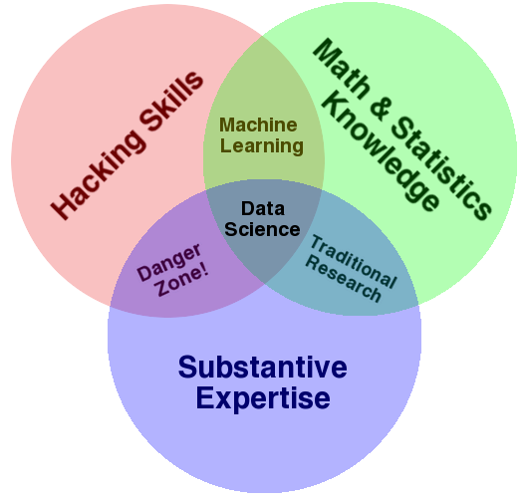
Data Science
Data Science - новая область, появившаяся на пересечении программной инженерии, обработки данных, алгоритмов, статистики, бизнес анализа и даже дизайна.
Data Mining Machine Learning Predictive Analytics Big Data

Slide 5
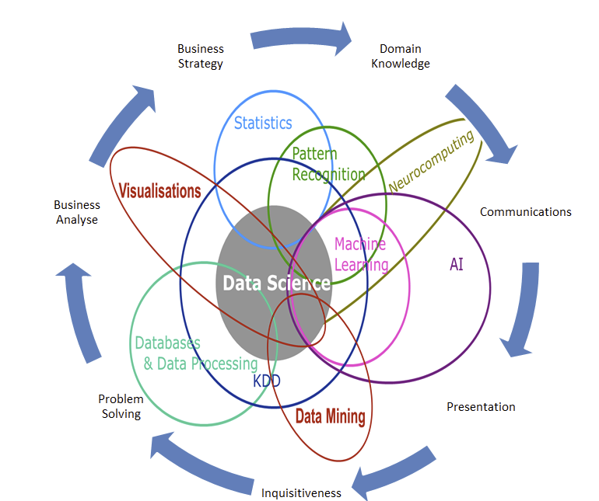
Data Science is multidisciplinary
(Brendan Tierney, 2012)

Slide 6
Data Science
Матмоделирование, статистика, линейная алгебра
Анализ данных, визуализация и интерпретация
Алгоритмы, программирование, машинное обучение, базы данных
Понимание бизнес задач и предметной области

Slide 7
Machine Learning
“A computer program is said to learn from experience E with respect to some task T and some performance measure P, if its performance on T, as measured by P, improves with experience E.” — Tom Mitchell, Carnegie Mellon University
“Дисциплина, которая позволяет компьютерам учиться, не будучи запрограммированными напрямую” — Arthur Samuel
“Цель машинного обучения - создавать компьютерные системы, которые адаптируются и обучаются на своём опыте” — Tom Dietterich
ML позволяет решать задачи, для которых трудно или невозможно построить обычный алгоритм.

Slide 8
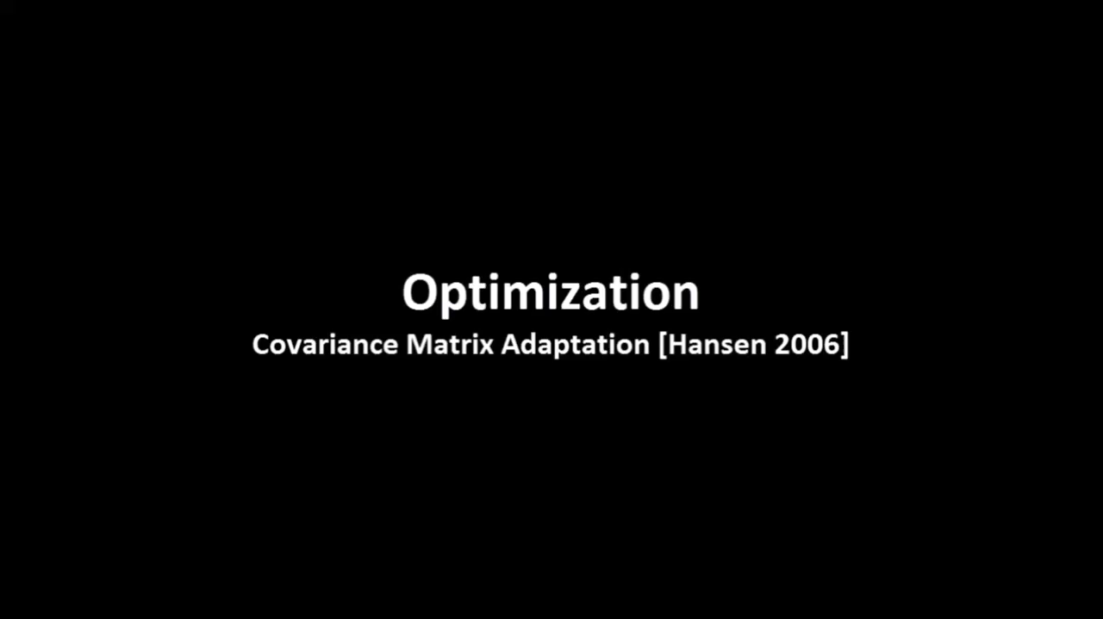
видео

Slide 9
Мотивация
Growth of online data
Computational power
Recent developments in algorithms

Slide 10
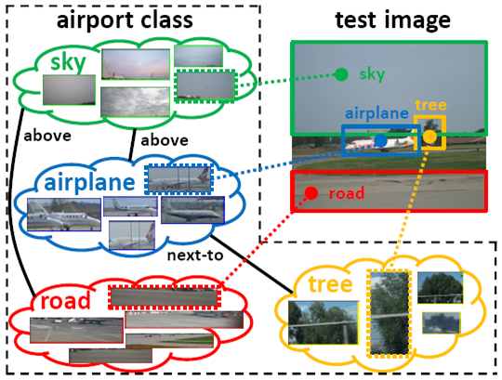
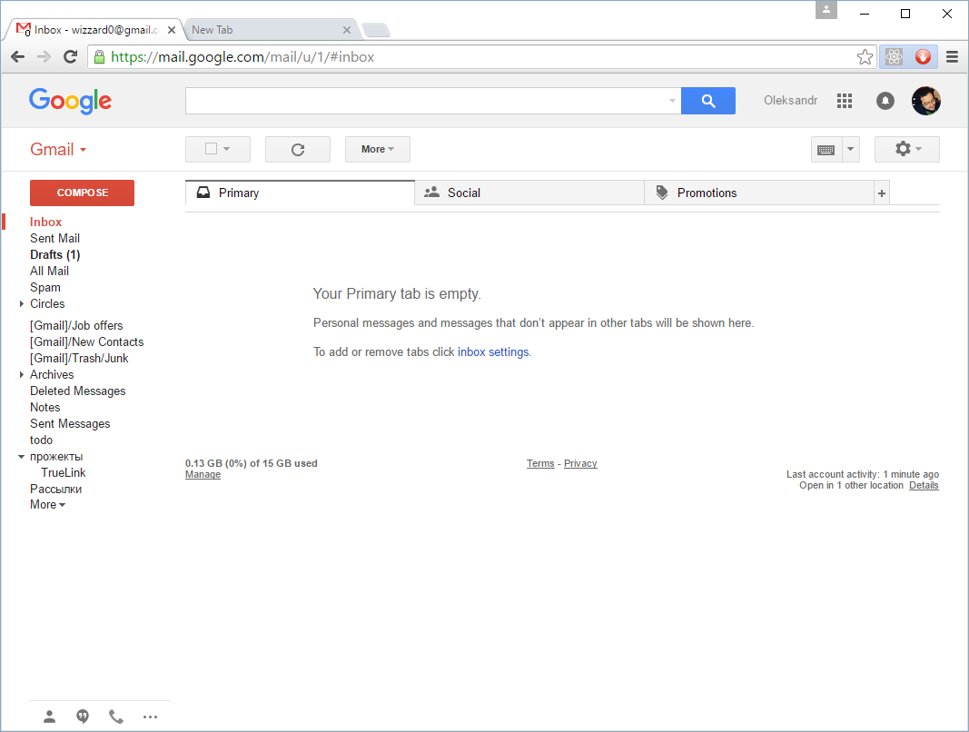
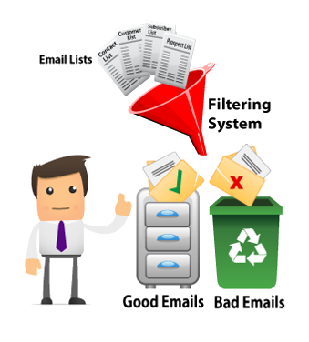
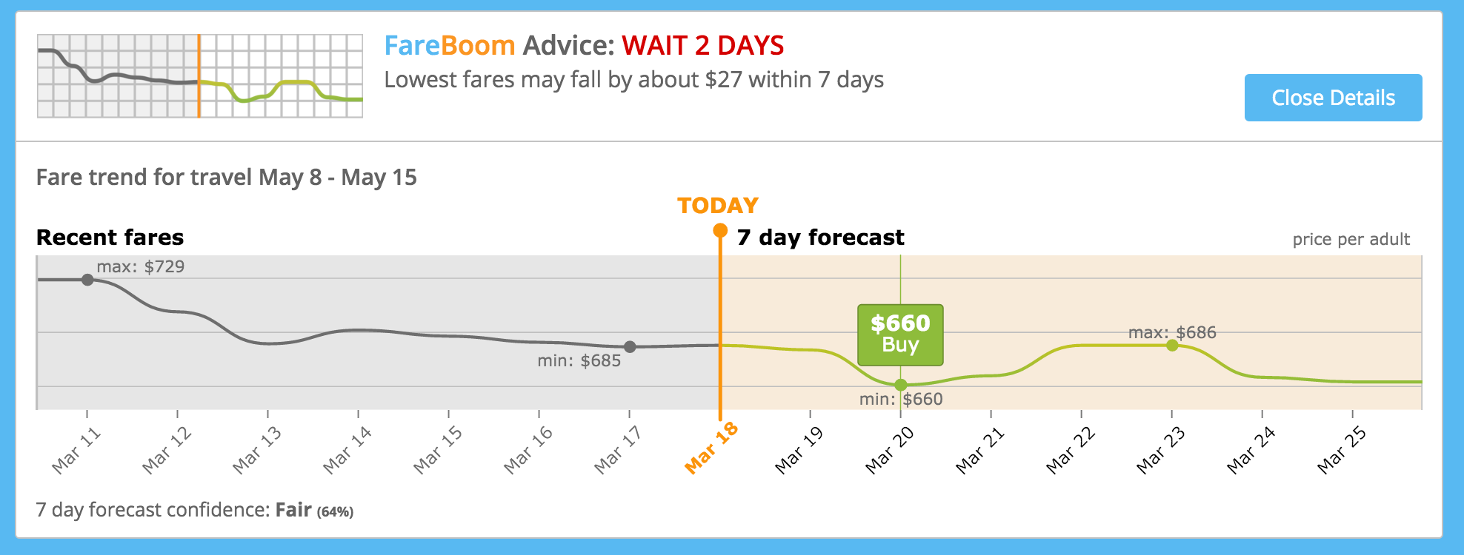
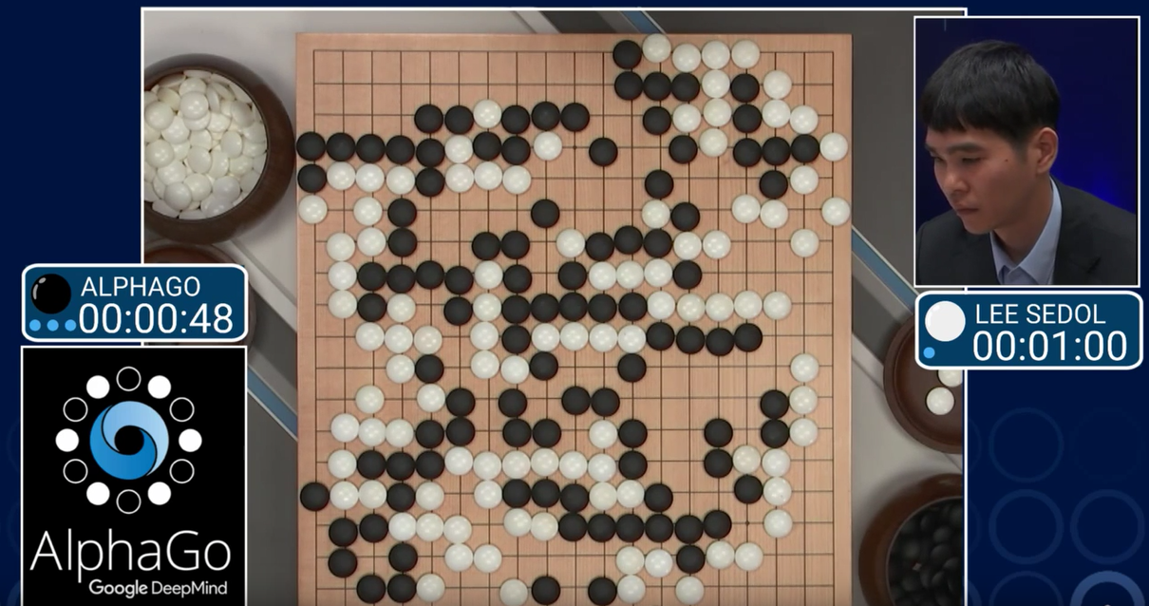
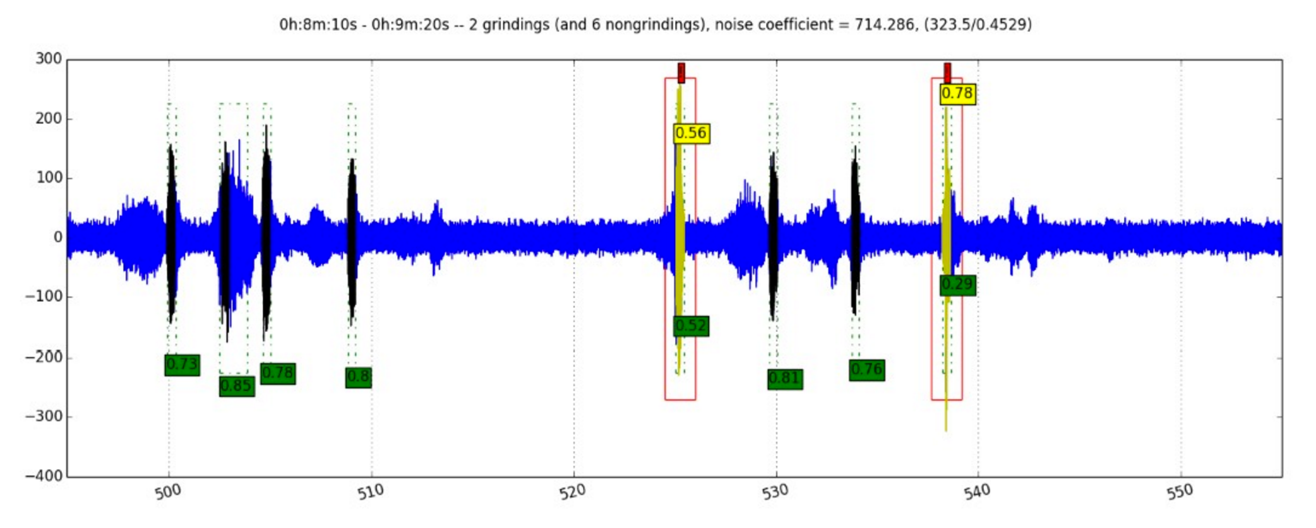
Применение ML
Computer Vision
Борьба со спамом
Прогноз цен
AlphaGo
*http://www.znetworks.biz/images/spamfilter.png *Learning Class-to-Image Distance with Object Matchings, CVPR 2013
*Google’s AlphaGo vs Lee Sedol 2016

Slide 11
Применения
Spam filtering
Computer vision
Search engine (Google, Yandex)
Recommendation systems (Netflix, Amazon)
Signal processing (gravitational waves)
High-Frequency Trading
Natural Language Processing

Slide 12
Применения
Netflix предсказывает интересы по фильмам
Amazon повышает продажи за счет рекомендованных товаров
Target определяет беременность раньше родителей
Google запускает self-driving car
Siri распознаёт ваши слова и выполняет команды
IBM Watson обыгрывает человека в Jeopardy и готовится ставить диагнозы
Facebook решает, какой контент (и рекламу) вам показывать
AlphaGo обыгрывает одного из чемпионов в игру Го

Slide 13
Типы задач ML
Supervised Learning
Unsupervised Learning
Reinforcement Learning
Recommendation Systems

Slide 14
Задачи ML
Классификация
Регрессия
Кластеризация
Рекомендации
Определение аномалий

Slide 15
Алгоритмы и модели ML
Линейная, полиномиальная, логистическая регрессия
Деревья решений, Random Forest
K ближайших соседей
Искусственные нейронные сети
Коллаборативная фильтрация
Метод k-средних, иерархическая кластеризация
и многое другое

Slide 16
Инструменты
Визуальные:
Matlab
Statistica
RapidMiner
SAS
и другие
Невизуальные:
R + CRAN
Python + libs
SQL
Hadoop/Spark
и другие

Slide 17
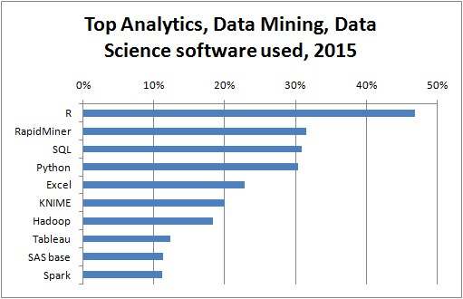
Популярность
kdnuggets.com

Slide 18
Роли
Data Scientist
Machine Learning engineer

Slide 19
Data Scientist
Упор на извлечение полезной информации из данных, улучшение показателей и решение задач бизнеса
Используются методы статистического анализа, реже - алгоритмы Data Mining
Работа с большими объемами разрозненных данных
Очень важно понимание предметной области и бизнеса
Знание программирования не обязательно! Может требоваться только знание различных визуальных инструментов вроде Matlab, Statistica, RapidMiner

Slide 20
Machine Learning engineer
Упор на обучение моделей и создание продуктов, использующих Machine Learning
Используются алгоритмы машинного обучения, реже - статистика
Работа с данными в любых форматах - табличный, изображения, текст, звук, сигналы
Специфические области: NLP, CV, DSP, Time Series, Recommender Systems и т.д.
Крайне важно знание языков программирования для реализации алгоритма, для моделирования используется R и Python

Slide 21
Ключевые знания
Прикладная математика
Матстатистика и статистический анализ
Матмоделирование
Линейная алгебра, дифференцирование
Алгоритмы и программирование
Базовые алгоритмы и машинное обучение
R или Python
Опционально Java или C++

Slide 22
Как научиться
Базовые знания дают в университете
Онлайн-курсы: Coursera, EdX и т.д.
Соревнования на kaggle.com
Собственные проекты по анализу и визуализации данных, небольшие экспериментальные приложения
Конференции и митапы (Kyiv useR! Group, Kharkiv AI club, AI Ukraine)

Slide 23
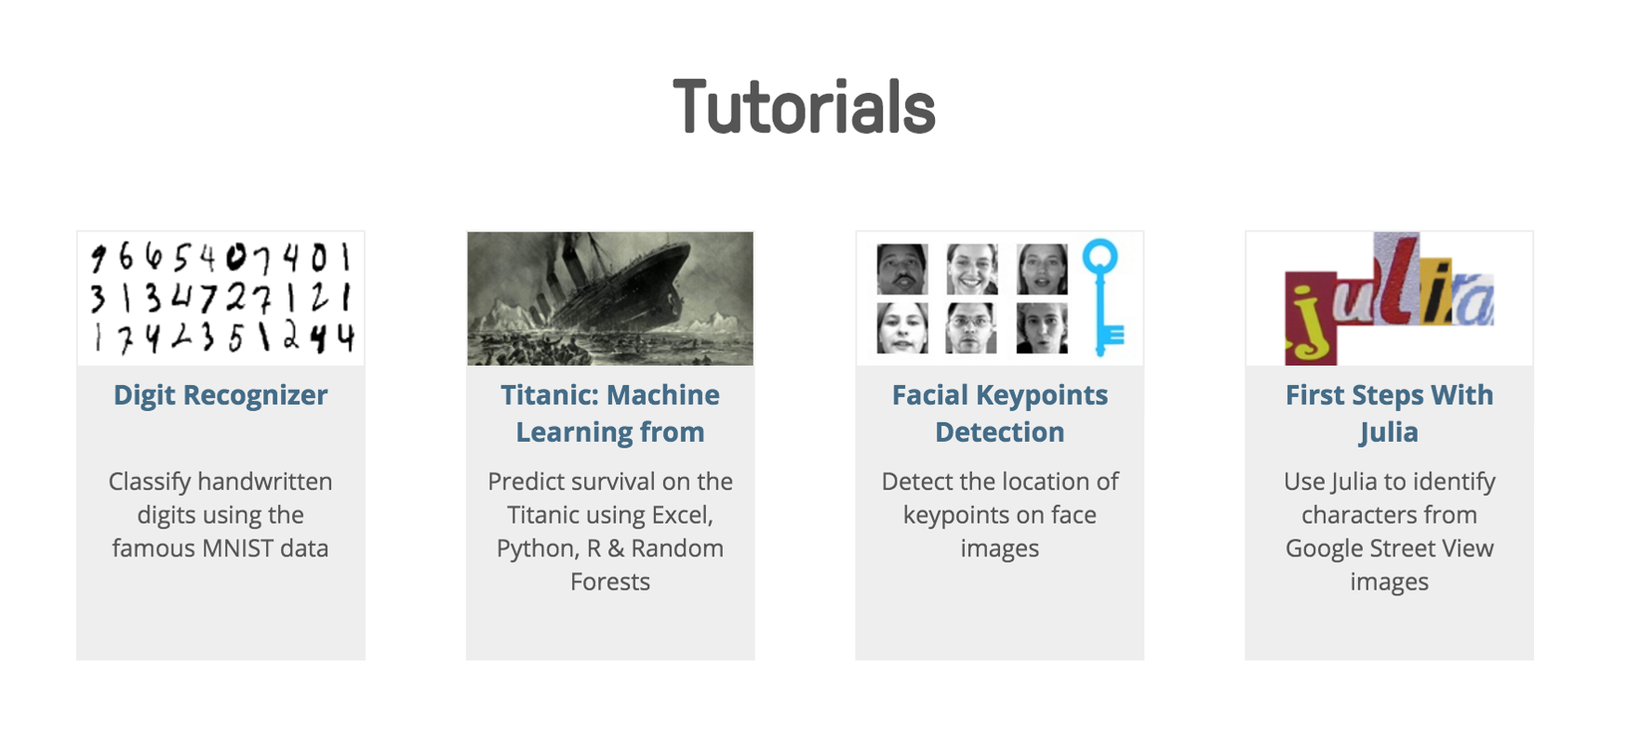
Kaggle

Slide 24
Рынок труда
В развитых странах одна из самых “горячих” профессий
Спрос значительно превышает предложение => высокий уровень зарплат
В украинских компаниях тоже есть вакансии (банки, телекомы, логистические компании, крупные ритейлеры и ecommerce)
Открываются центры разработок иностранных компаний (Samsung, DataRobot, oPower, Azzurro)
Есть ML стартапы и продуктовые компании (Viewdle, Grammarly, Augmented Pixels, Youscan, Scorto и т.д.)
Всё больше проектов в сервисных компаниях (SoftServe, Eleks, AltexSoft, Grid Dynamics, DataArt)

Slide 25
Материалы
https://www.coursera.org/
https://www.kaggle.com/
http://dou.ua/lenta/articles/it-position-ds-ml/
https://aikharkov.wordpress.com/

Slide 26
Вопросы
Skype: alex_konduforov, olya.stopudiv
Email: alexander.konduforov@gmail.com
Email: ogrytsenko@gmail.com

